Slide 1
01 • O EXERCÍCIO
E se apenas 60% continuassem elegíveis?
Simulação da aposentadoria rural: 65 anos para ambos os sexos, com transição uniforme de 10 anos.
REFERÊNCIA
PROPOSTA
Regras atuais
60% elegíveis • 65 anos
Homens: 60 anos • Mulheres: 55 anos
Sem restrição adicional de elegibilidade.
Novas coortes desde 2027. Transição até 2036.
Os outros 40% ficam sem este benefício.
Pergunta: quanto os pagamentos das novas coortes diminuem frente à manutenção das regras atuais?
Fonte: planilha de equiparação pela DIB e simulação em R • Valores reais: R$ de 2026
1/4

Slide 2
02 • PREMISSAS
O percentual incide sobre o fluxo elegível
Fluxo de entrada
População × incidência média de concessões de 2020–2024. Apenas 60% desse fluxo permanece elegível na proposta.
Momento da concessão
Referência pela idade média efetiva de 2020–2025: atraso arredondado de 9 meses (H) e 16 meses (M).
Valor dos benefícios
Um salário mínimo, 13 pagamentos ao ano. Salário e INPC da planilha; valores reais com base em 2026.
Cobertura e limites
Coortes anteriores a 2027 preservadas. Sem mortalidade, respostas comportamentais ou migração para outros benefícios.
Os 40% excluídos não recebem este benefício posteriormente, por hipótese do exercício.
Fonte: planilha de equiparação pela DIB e simulação em R • Valores reais: R$ de 2026
2/4

Slide 3
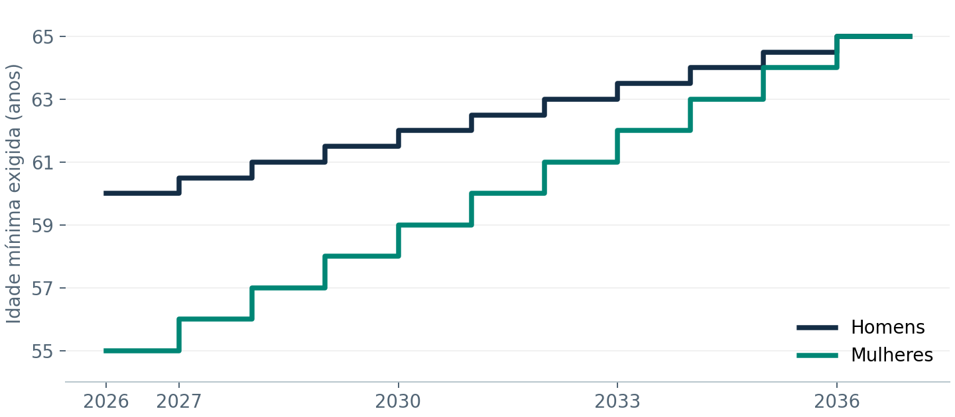
03 • A TRANSIÇÃO
A idade final de 65 anos é atingida em 2036
HOMENS
+6 meses/ano
MULHERES
+12 meses/ano
A elegibilidade é verificada no primeiro mês que cumpre a idade exigida no ano da concessão, atualizada a cada janeiro.
Fonte: planilha de equiparação pela DIB e simulação em R • Valores reais: R$ de 2026
3/4

Slide 4
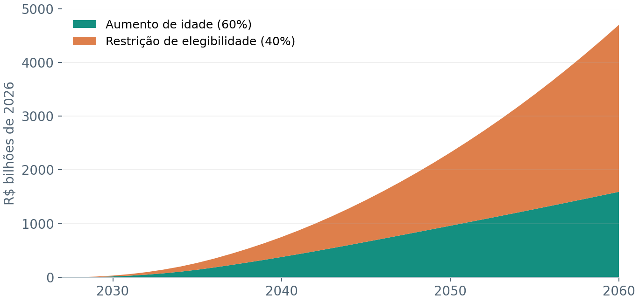
04 • RESULTADOS
Economia acumulada: R$ 4,702 trilhões até 2060
DECOMPOSIÇÃO ATÉ 2060
R$ 1,591 tri
Aumento de idade entre os 60% elegíveis
R$ 3,111 tri
Restrição dos demais 40% frente à regra atual
2030: R$ 32,0 bi
2040: R$ 749,9 bi
2050: R$ 2.322,4 bi
2060: R$ 4.702,0 bi
Estimativa bruta das novas coortes, sem dupla contagem; não representa a despesa total do estoque de aposentadorias.
Fonte: planilha de equiparação pela DIB e simulação em R • Valores reais: R$ de 2026
4/4

